Slide 1
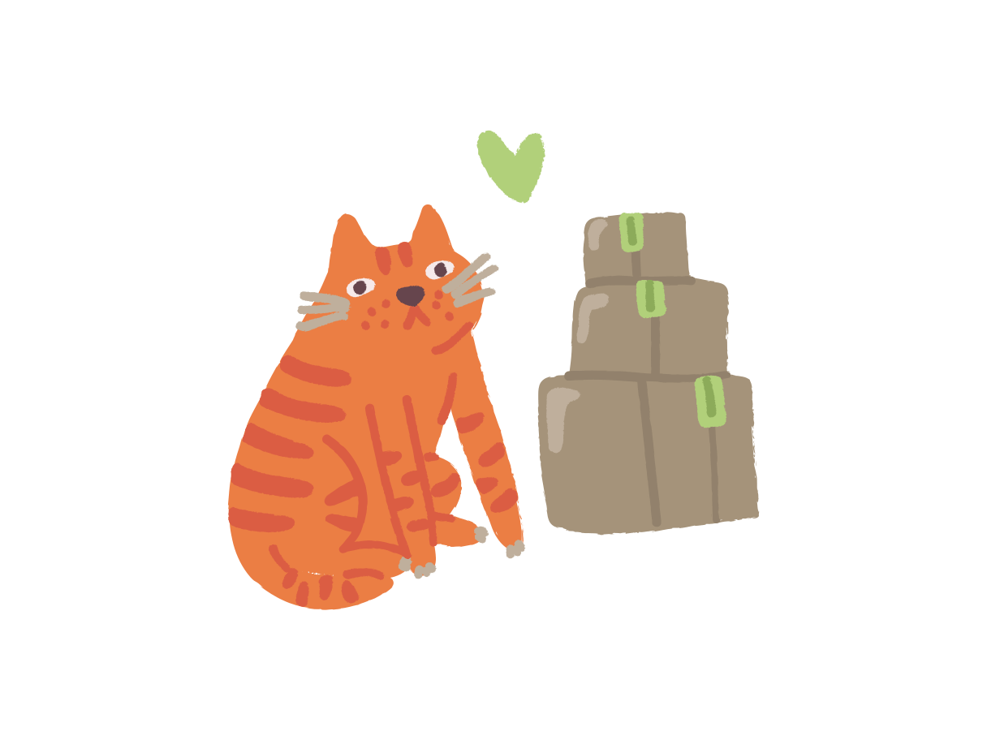
五年级开学第一课
PPT课件
汇报人：xiazaii

Slide 2
新学期寄
亲爱的同学们：新学期的航程又开始啦！
新学期，新起点，新气象，愿同学们能信心百倍地投入到学习、生活中，老师将陪伴在你的左右航者，让我们去迎接挑战，去创造辉煌！加油！!

Slide 3
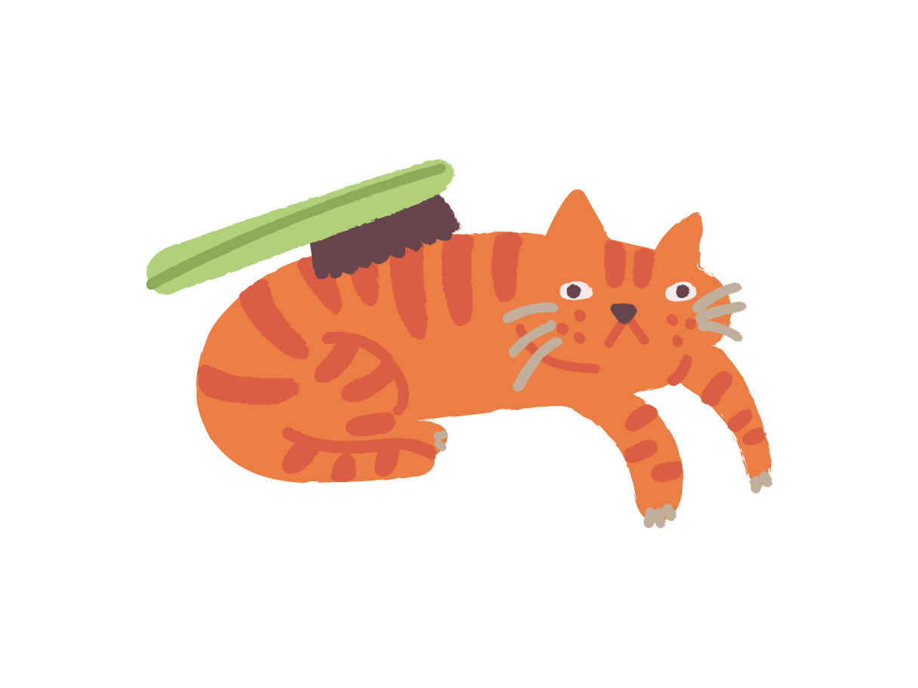
我永远都相信……
我们不是庸才，是待雕琢的璞玉，
我们会——不飞则已，一飞冲天；
不鸣则已，一鸣惊人！

Slide 4
关于刻苦和坚持
开学第一天，古希腊大哲学家苏格拉底对学生们说：“今天我们只学一件最简单也是最容易做的事儿。每人把胳膊尽量往前甩，然后再尽量往后甩。”说完，苏格拉底示范了一遍。“从今天开始，每天做300下。大家能做到吗?”
学生们都笑了。这么简单的事，有什么做不到的?过了一个月，苏格拉底问学生们：“每天甩手300下，哪些同学坚持了?”有90％的同学骄傲地举起了手。
又过了一个月，苏格拉底又问，这回，坚持下来的学生只剩下八成。
一年过后，苏格拉底再一次问大家：“请告诉我，最简单的甩手运动，还有哪几位同学坚持了?”这时，整个教室里，只有一人举起了手。这个学生就是后来成为古希腊另一位大哲学家的柏拉图。
正如古人所说：锲而不舍、金石可镂；锲而舍之，朽木不折。只要我们对自己严格要求，坚持不懈，成功就会属于我们！

Slide 5
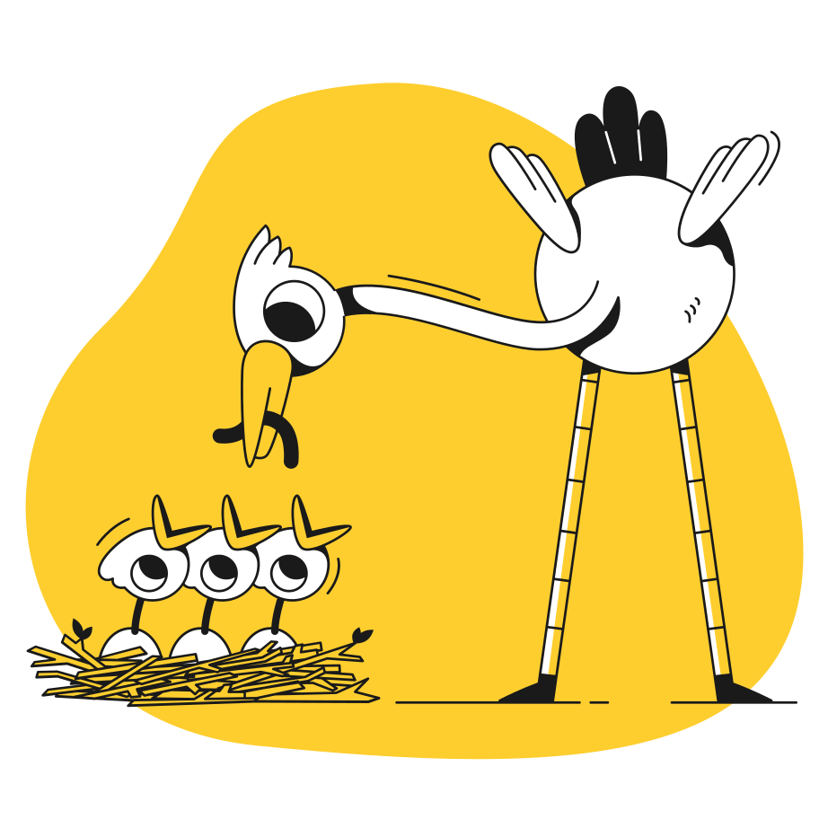
关于感恩和奉献
如果你在任何时候，任何地方，你一生中留给人们的都是些美好的东西---鲜花，思想，以及对你的非常美好的回忆----那你的生活将会轻松而愉快。那时你就会感到所有的人都需要你，这种感觉使你成为一个心灵丰富的人。你要知道，给永远比拿愉快。
---高尔基

Slide 6
怎样学语文

Slide 7
语文是什么？
当你听到一首动人心魄的歌，沉浸于歌词所描绘的幽然意境，流连忘返，这就是语文；
当你看到一幅雄浑俊雅的书画，立即被其所吸引，于是你搜肠刮肚，想尽华美词藻来赞美它，这就是语文；
当你发表演讲、主持会议，滔滔不绝，引经据典，口吐连珠妙语，这就是语文。

Slide 8
语文很重要
它不仅是我们学习、工作和生活的工具，也不仅仅是一个高考学科，更重要的是它还负载着丰富的情感、深刻的思想和人类绵绵不绝的文明；语文学科不仅是工具性学科，它还是形成一个人的品格、一个人的底蕴、培养一个人对社会的责任的奠基石。

Slide 9
如何才能学好语文？
一老者在海边垂钓，已经钓了满满一篓鱼。一个孩子在旁边看了很久。老者准备离开的时候，温和的冲孩子笑笑，送给他一条活蹦乱跳的大鱼，可孩子却一口拒绝了。老者很奇怪，问孩子：“那你想要什么呢？”孩子说：“我想要你的鱼竿。” 你觉得孩子的这个决定聪明吗？如果是你的话，你会选择什么呢？

Slide 10
其实，选择鱼竿或鱼都不能算是聪明的选择。最聪明的方法，是学会老者钓鱼的方法。
语文是什么？
所以，学习语文，不是单单看懂、解题，而是从根本上掌握它的学习方法。这样，才能达到一个事半功倍的效果。

Slide 11
学习方法
“听”
“说”
“读”
“写”
“思”
“行”

Slide 12
听
听君一席话，胜读十年书
1、认真听课
（1）要动笔。随时在课本上记下重点、难点、疑点，对以后的复习是个极好的提示。
（2）记笔记。记下板书和老师反复强调的内容，这些往往是必考之处；记下老师启发下偶然闪现的一些想法，这些是你知识迁移的表现。
2、善听别人的发言，拓宽听的渠道，捕捉有利于自己的信息。

Slide 13
说
言为心声，不耻下问
1、上课时积极回答问题，多参与讨论，讨论时主动与人交流心得。
2、多请教老师和同学，不懂就问。
3、节假日看电视时积极评论剧情或演员，锻炼你的欣赏能力和语言表达能力，使你的思维更加敏感。
4、朗诵、演讲、辩论等，提高你的表达能力。

Slide 14
读
读书破万卷，下笔如有神
1、大声朗读——可以更好的体会
文章情感；有利于理解和记忆；
帮助你“出口成章”。
2、先理解，后记忆——背书，能培养扎实的文学功底；使作文更加“出彩”。
3、读报、读杂志——拓宽你的视野，丰富你的情感。

Slide 15
写
纸上得来终觉浅，绝知此事要躬行。
1、写好每个字，注意书面整洁。每天坚持练字（临帖）（5~10分钟）
2、认真写作业，必须独立完成，保质保量。
3、写好课堂笔记（教材上写），日后便于复习。
4、准备一个积累本（厚一点），积累语文各种
知识点，日积月累，为高考添砖加瓦。

Slide 16
行
读有字之书，也读无字之书
1、广泛搜集资料（书、报、电视、网络）。
2、做好摘抄。（摘抄本，也要厚一点）
3、自改作文。（一篇）

Slide 17
行
学好语文的基本要点
练好语文基本功，
优秀作品勤记诵。
报纸杂志常翻阅，
买书看书做书虫。
语文笔记贵坚持，
知识积累不放松。
生活处处皆学问，
他山之石把玉攻。

Slide 18
行
几种必须落实的行为习惯
1.阅读必动笔（勾划、旁批）
2.听课必笔记（教材+积累本）
3.朗读必大声 ，该背常常背，
且不断巩固
4.错题必更正
5.疑问必弄清 （不懂就问）
6.课堂必踊跃，思考加发言
7.合作必积极

Slide 19
谢谢观看
PPT课件
汇报人：xiazaii

